Slide 1

Результативность участия образовательных организаций Самарской области в весенней сессии 2023 года проекта «Онлайн-уроки финансовой грамотности», «Дол-игра»
Прокопенко Н.В.
методист РЦФГ

Slide 2


Весенняя сессия онлайн-уроков по финансовой грамотности
Сроки проведения:
25 января – 21 апреля 2023 года
Организатор:
Центральный банк Российской Федерации - Банк России.

Slide 3
РЕЙТИНГИ ОО
Общеобразовательные ОО
ОКРУГ | РЕГИОН | ОТЧЕТЫ | ПРОСМОТРЫ ГРУППА | ПРОСМОТРЫ ИНД | ПРОСМОТРЫ ОБЩИЕ | ШКОЛ в РЕГИОНЕ | УЧАСТНИКИ ШКОЛЫ | ОХВАТ ШКОЛ в % | УЧАСТНИКИ учр для ДЕТЕЙ-СИРОТ
ПФО | Самарская область | 788 | 15258 | 152 | 15410 | 571 | 215 | 37,65 | 11
СПО
ОКРУГ | РЕГИОН | ОТЧЕТЫ | ПРОСМОТРЫ ГРУППА | ПРОСМОТРЫ ИНД | ПРОСМОТРЫ ОБЩИЕ | КОЛИЧЕСТВО ПОО В РЕГИОНЕ | УЧАСТНИКИ ПОО | ОХВАТ В %
ПФО | Самарская область | 265 | 5820 | 33 | 5853 | 53 | 34 | 64,15

Slide 4
РЕЙТИНГИ ОО
Количество образовательных организаций, участвующих в
онлайн-уроках на 17.03.2023
№ п\п | Территориальное управление/департамент образования | Количество ШКОЛ, участвующих в онлайн -уроках на 17.03.2023 | Количество СПО, участвующих в онлайн- уроках на 17.03.2023 | Количество учреждений для детей-сирот и детей без попеч. родит., участвующих в онлайн -уроках на 17.03.2023
1 | Департамент образования г.о. Самара | 24 | -
2 | Департамент образования г.о. Тольятти | 34 | -
3 | Самарское управление | 3 | 8
4 | Тольяттинское управление | - | 6 | 1
5 | Западное управление | 40 | 5 | 1
6 | Кинельское управление | 14 | 1
7 | Отрадненское управление | 10 | 2 | 1
8 | Поволжское управление | 2 | 1 | 2
9 | Северное управление | 8 | - | 1
10 | Северо-Восточное управление | 7 | 2
11 | Северо-Западное управление | 14 | 2
12 | Центральное управление | 11 | -
13 | Юго-Восточное управление | 15 | 1
14 | Юго-Западное управление | 28 | 5 | 5
15 | Южное управление | 5 | 1
ИТОГО |  | 215 | 34 | 11

Slide 5
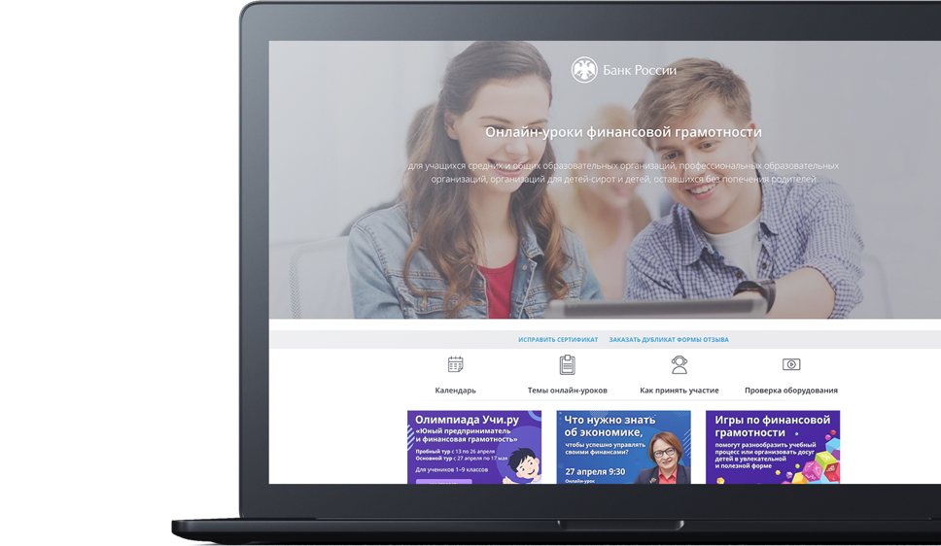
Онлайн-уроки по финансовой грамотности
Как принять участие?
Выбрать тему, дату и время урока на сайте http://dni-fg.ru
Подать заявку для предварительной регистрации
Принять участие в онлайн-уроке, накануне проверить оборудование
Отправить отзыв организаторам
Получить сертификат после обработки отзыва

Slide 6
На что стоит обратить внимание…
Для опубликования ответов
в чате онлайн-урока необходимо
После окончания мероприятия,
в течение 3-х дней
Выбрать оператора из числа учеников, который будет от имени класса отвечать на вопросы в чате
Чтобы получить сертификат об участии в онлайн-уроках
по финансовой грамотности
Просим вас направить отзыв
об онлайн-уроке
по форме, отправленной на электронную почту, указанную при регистрации
≥ 31 минуты

Slide 7

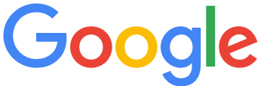
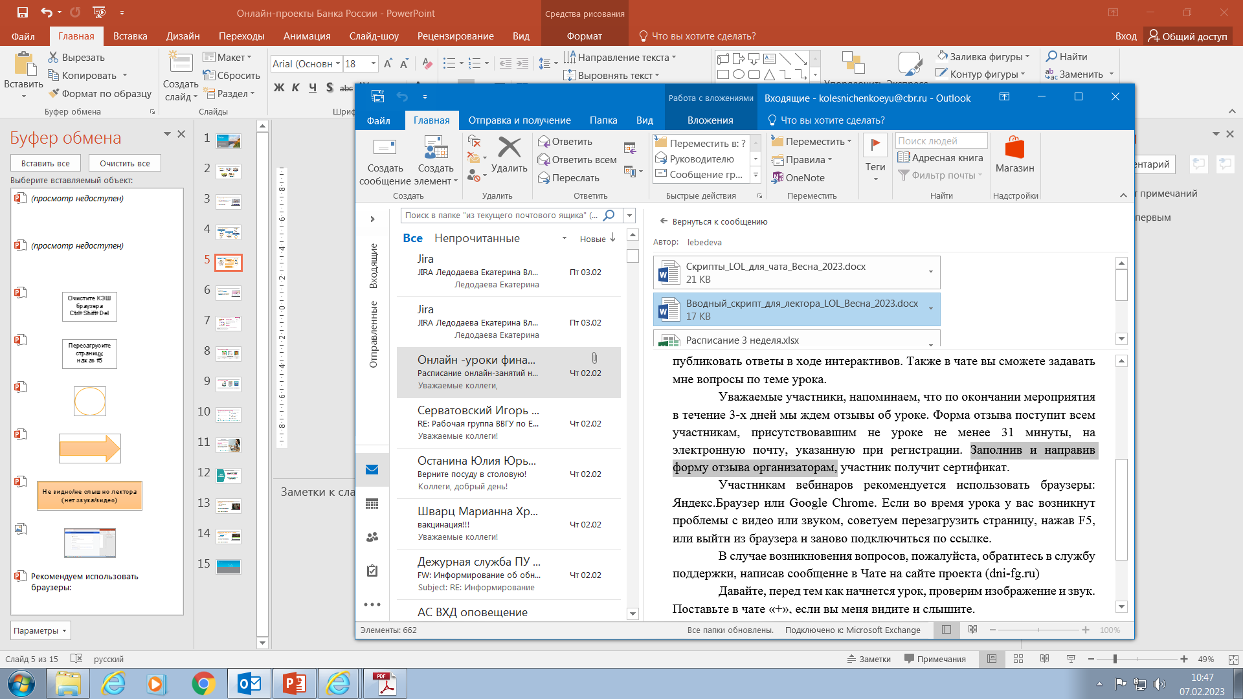

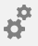
Если возникли трудности…
Перезагрузите страницу, нажав f5
Не видно/не слышно лектора
(нет звука/видео)
Очистите КЭШ браузера
Ctrl+Shift+Del
Рекомендуем использовать браузеры:
Y
Яндекс Браузер
Проверьте папку «Спам» на почте указанной при регистрации
Не приходит форма отзыва
https://dni-fg.ru/
Не поступают письма
Проверьте настройки почты, важно чтобы письма рассылок
не блокировались почтовым сервисом

Slide 8
Рекомендуем…
Для получения информации по проектам
«Онлайн-занятия по финансовой грамотности» заполнить форму подписки на сайте https://dni-fg.ru/
После регистрации вам будут приходить:
Формы отзыва
Сертификаты
Ссылки на мероприятия

Slide 9
РЕЙТИНГИ ОО
Образовательные организации, участвующие в Дол-игре на 17.03.2023
Регион | УЧАСТНИКИ | ИГРЫ | Школы-участники | Школ в регионе | ОХВАТ Школ в % | ПОО-участники | ПОО в регионе | ОХВАТ ПОО в % | УЧАСТНИКИ УЧРЕЖД ДЛЯ ДЕТЕЙ- СИРОТ
Самарская область | 1288 | 90 | 40 | 571 | 7,01 | 7 | 53 | 13,21 | 3
№ п\п | Территориальное управление/департамент образования | Количество Школ, участвующих в дол-игре на 17.03.2023 | Количество СПОл, участвующих в дол-игре на 17.03.2024 | Количество учреждений для детей-сирот и детей без попеч. родит., участвующих в дол-игре на 17.03.2025
1 | Департамент образования г.о. Самара | - | - | -
2 | Департамент образования г.о. Тольятти | 2 | - | -
3 | Самарское управление | - | 3 | -
4 | Тольяттинское управление | - | 1 | -
5 | Западное управление | 12 | 1 | -
6 | Кинельское управление | 6 | - | -
7 | Отрадненское управление | 3 | - | 1
8 | Поволжское управление | - | - | -
9 | Северное управление | 1 | - | -
10 | Северо-Восточное управление | - | - | -
11 | Северо-Западное управление | 6 | - | -
12 | Центральное управление | 1 | - | -
13 | Юго-Восточное управление | 1 | 1 | 1
14 | Юго-Западное управление | 8 | 1 | 1
15 | Южное управление | - | - | -
ИТОГО |  | 40 | 7 | 3

Slide 10
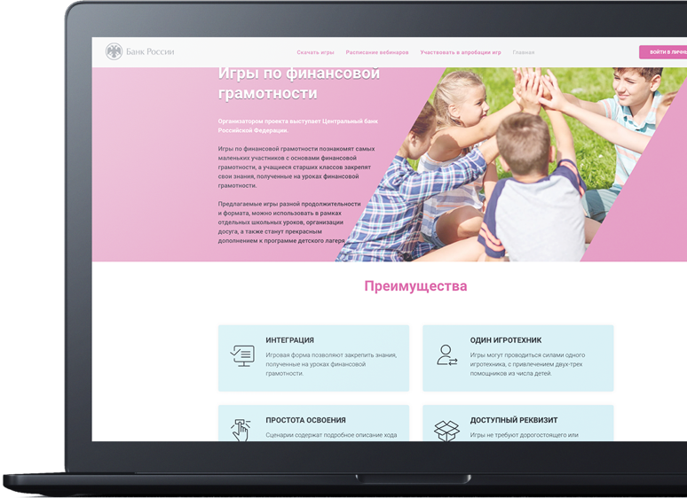
Дол-игра
Как принять участие?
Скачать игру на сайте http://doligra.ru
Провести игру с учениками или отдыхающими ДОЛ
Отправить организаторам заполненную форму отчета
и несколько фотографий процесса игры по адресу otchet@doligra.ru
После обработки отчета в ответ будет направлен сертификат участника
Notes:
Цель проекта ДОЛ-игра – аккумулирование лучшего игрового контента по финансовой грамотности, адаптация и преобразование его в готовый набор материалов для дальнейшего распространения.
Как принять участие?
Вожатым, методистам ДОЛ, педагогам образовательных организаций для участия необходимо скачать понравившуюся игру на сайте http://doligra.ru. Комплект материалов предоставляется безвозмездно, в электронном виде и содержит: описание целей игры, задач, базовых понятий, подробный сценарий и раздаточный материал (если предусмотрено правилами).
Также в набор входит шаблон формы отзыва для предоставления обратной связи.
После проведения игры заполненную форму отчета и несколько фотографий игрового процесса необходимо направить на адрес otchet@doligra.ru. В ответ поступит именной электронный сертификат.

Slide 11
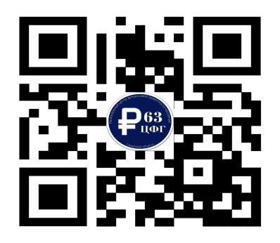
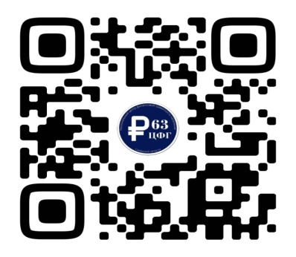
СПАСИБО ЗА ВНИМАНИЕ!
Наши контакты:
адрес: г. Самара, ул. Куйбышева, д.131
телефон: (846) 979-79-62
ОФИЦИАЛЬНЫЙ САЙТ: http://rcfg63.ru
ГРУППА ВКОНТАКТЕ: https://vk.com/rcfg63

